Slide 1
Jaunā koronavīrusa (COVID-19) infekcijas uzliesmojums
Epidemioloģiskā situācija un veiktie pasākumi
2020.02.25.

Slide 2
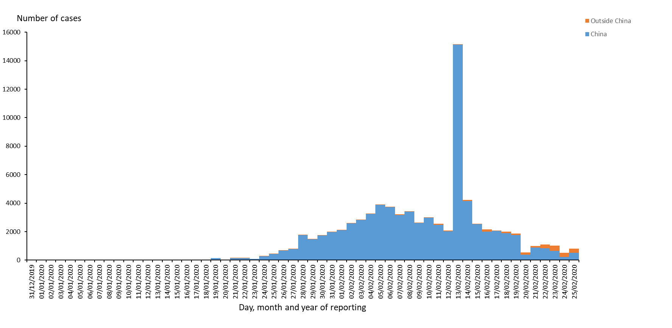
COVID-19 gadījumu skaits pasaulē (dati uz 25.02.2020.)
Kopā 80 134 gadījumi 33 valstīs, t. sk. 2 355 (2,9%) ārpus Ķīnas
Kopā 2 698 gadījumi 8 valstīs, t. sk. 32 (1,2%) ārpus Ķīnas

Slide 3
COVID-19 gadījumu skaits ES/EEZ valstīs un Lielbritānijā (dati uz 25.02.2020.)
Kopā 276 gadījumi 8 valstīs, t. sk. 7 nāves gadījumi
10% gadījumu (28) inficēšanās notikusi ārpus ES/EEZ/AK

Slide 4
Pēdējie lielākie COVID-19 uzliesmojumi
Itālijā – 283 inficētie,
  7 miruši (visi virs 60 gadiem un ar citām hroniskām saslimšanām) un viens atveseļojies:
    Lombardijā – 212
    Veneto – 38
    Emīlijā-Romānjā – 23
    Pjemontā – 3
    Lazio – 3
    Toskānā – 2
    Sicīlija – 1 (tūrists no Bergamo)
    Trentino Alto Adige - 1
      + 4 ievestie gadījumi: Kanārijas salās (1 no Lombardijas), Austrijā (2 no Lombardijas), Horvātijā (1 no Milānas)
Dienvidkorejā – 893 gadījumi
Irānā – 61 gadījums

Slide 5
COVID-19 īpatnības
80% zināmu pacientu slimība norīt vieglā gaitā
Ievērojams bezsimptomu gadījumu skaits
Slimnieki ne vienmēr vēršas pēc medicīniskās palīdzības
Vīrusa izdzīvošana ir zema, jutīgs pēc parastiem dezinfektantiem

Slide 6
ECDC ieteikumi
Ceļotājiem, kas dodas uz COVID-19 infekcijas skartajām teritorijām stingri jāievēro higiēnas pasākumi:
• regulāri mazgāt rokas ar ūdeni un ziepēm vai dezinficēt ar spirtu saturošajiem roku dezinfekcijas līdzekļiem
• izvairīties no pieskaršanās sejai ar nemazgātām rokām
• ievērot distanci (vismaz divi metri) starp cilvēkiem, kuriem ir elpceļu slimības simptomi
• klepojot un šķaudot, izmantojiet vienreiz lietojamās salvetes un pēc tam nomazgājiet rokas vai klepojiet un šķaudiet elkonī

Slide 7
ECDC ieteikumi
Ceļotājiem, kuri atgriežas no COVID-19 infekcijas skartajām teritorijām 14 dienas jāuzrauga veselības stāvoklis.
Ja minētajā laika periodā parādījušies augšējo elpceļu infekcijas slimības simptomi (paaugstināta ķermeņa temperatūra, klepus, rīkles iekaisums, apgrūtināta elpošana u. c.), jāsazinās ar veselības aprūpes speciālistu pa tālruni un norādīt ceļojuma vēsturi, pirms meklēt medicīnisko palīdzību (Latvija: 113)

Slide 8
Aktuālie pasākumi (1)
Aktualizētā COVID-19 gadījuma definīcija ir nosūtīta ārstniecības iestādēm un ģimenes ārstiem
Uz COVID-19 izmeklēto personu skaits (21) dinamikā
Aktualizēti ieteikumi izglītības iestādēm

Slide 9
Aktuālie pasākumi (2)
Aktualizēti ieteikumi COVID-19 gadījuma noteikšanai un infekcijas izplatīšanās kontrolei ārstniecības iestādē
Organizēts seminārs stacionāru infekcijas slimību kontroles speciālistiem
Turpinās sadarbība ar Valsts robežsardzi (268 anketas, aktīvā uzraudzībā 36 personām)

Slide 10
Aktuālie pasākumi (3)
Turpinās sadarbība ar lidostu «Rīga»
  Aktualizēti ieteikumi
  Plānota tiešo reisu pasažieru anketēšana sadarbībā ar pārvadātajiem
Turpinās sadarbība ar ECDC un citu ES valstu epidemioloģiskās uzraudzības institūcijām

Slide 11
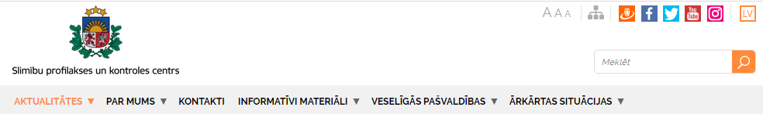
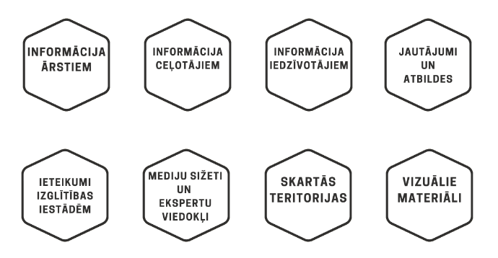
Nepārtraukta (24/7) informācijas aktualizācija, konsultācijas un komunikācija sociālajos tīklos

Slide 12
Paldies par uzmanību!

